Slide 1
Année 23-24 LP07 Groupe A Cécile de Bernardi Cours n°3

Slide 2
Calendrier de l’année
Jeudi 31 août matin
Lundi 4 septembre après midi
Mercredi 6 septembre après midi
Mercredi 4 octobre après midi
Vendredi 10 novembre après midi
Jeudi 11 janvier après midi
Lundi 29 janvier matin
Jeudi 21 mars après midi
Mardi 2 avril matin
Mercredi 24 avril après midi

Slide 3
Planning des interventions
Date | Thèmes | Qui
4/09 | Recruter sans discriminer | Stella Roger Baho
6/09 | L’innovation dans le recrutement | Mathias Elanur Jean
4/10 | La marque employeur | Maïla, Rojda
10/11 | La cooptation | Mireille et Alexandru
11/01 | Le recrutement à l’international | Solène Téné Nomma
29/01 | Les outils digitaux | Navina Sabrina Chririne
21/03 | L’entretien de recrutement | Myriem Ines
02/04 | Les travailleurs handicapés | Anouar Janet
24/04 | L’intégration des nouveaux embauchés | Tess, Lowencia

Slide 4
Sommaire de ce cours
Quizz sur la discrimination dans le recrutement
Introduction à l’utilisation de Chat GPT
- Théorie
- Pratique
L’innovation dans le recrutement
- Exposé (Stella/Roger/Baho)
- Q&R + Debriefing

Slide 5
QUIZZ de connaissances
NOM Prénom
LP07A
1) Qu’est-ce qu’un stéréotype ? (3 pts)
2) Qu’est-ce qu’un préjugé ? (3 pts)
3) Qu’est-ce qu’une discrimination ? (3 pts)
3) Donnez un exemple de discrimination directe (2 pts)
4) De discrimination indirecte (2 pts)
5) Combien le législateur a-t-il identifié de critères de discrimination interdits ? Citez-en 5. (3 pts)
6) A qui s’adresser en cas de discrimination ? (2 pts)
7) Comment la preuve de la discrimination peut-elle être apportée ? Devant le tribunal civil ? Devant le tribunal pénal ? (2 pts)

Slide 6
Qu’est-ce que Chat GPT ?
ChatGPT = chatbot = Chat avec ro(Bot) conçu par la société américaine OpenAI, spécialisée dans le domaine de l’intelligence artificielle.
Sa principale fonction : générer du texte pour répondre aux requêtes des internautes. Le chatbot peut générer des réponses textuelles dans plusieurs langues dont le français.
ChatGPT est une IA conversationnelle disponible en ligne gratuitement, capable de répondre instantanément à vos questions et d’adapter son discours en fonction de vos interactions. Le chatbot peut également reconnaître ses erreurs, contester des prémisses incorrectes mais aussi rejeter des demandes inappropriées pour éviter les dérives.
ChatGPT est accessible au grand public depuis fin novembre 2022.
Le nom ChatGPT signifie : “chat” qui fait référence à une discussion en ligne et “GPT” qui signifie “Generative Pre-trained Transformer” car le bot d’OpenAI a été pré-entraîné sur des données afin de pouvoir générer des réponses textuelles pertinentes.
ChatGPT dans sa version gratuite se base sur la technologie de génération de langage naturel : GPT-3.5. Ce modèle d’intelligence artificielle a été entraîné pour interpréter les requêtes textuelles appelées prompts.

Slide 7
Quoi faire avec ChatGPT ?
Attention : dernière maj sept 21
Avec GPT-3.5 (gratuit) on peut par exemple :
Générer des idées pour vous aider à trouver de l’inspiration,
Vous expliquer un sujet complexe de façon simplifiée,
Rédiger un long texte sur un sujet spécifique,
Faire une synthèse d’un long document,
Suggérer un plan détaillé pour un cours,
Rédiger un email avec votre style d’écriture,
Écrire un récit fictif avec plusieurs personnages,
Classer ou extraire des données
Identifier des bugs de code pour les développeurs…
Avec GPT-4 (payant) on peut par exemple :
Interpréter des images et comprendre leurs contextes,
Générer des textes plus créatifs (chansons, scénarios de film…),
Résumer des textes très longs jusqu’à 25 000 mots,
Créer un site web ou une application à partir d’un simple croquis,
Générer du code pour créer un jeu vidéo…

Slide 8
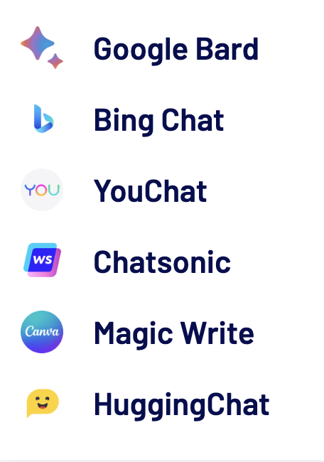
Approfondir sur l’IA :
Les alternatives à ChatGPT:
Mes sources pour cette séquence:
https://www.blogdumoderateur.com
Le Webinaire de BPI France (1H) :
https://www.bpifrance-universite.fr/formation/quest-ce-que-lintelligence-artificielle-et-comment-en-profiter/

Slide 9
Par groupe de deux étudiants,
Connectez-vous sur Chat GPT et faites des tests.
Essayez une autre IA. Faites des tests ?
Notez vos réflexions, vos étonnements et soyez prêts à partager avec le groupe.
20 mns de pratique.

Slide 10
Pour le 4/10
Renseignez-vous sur le thème de la marque employeur

